Slide 1



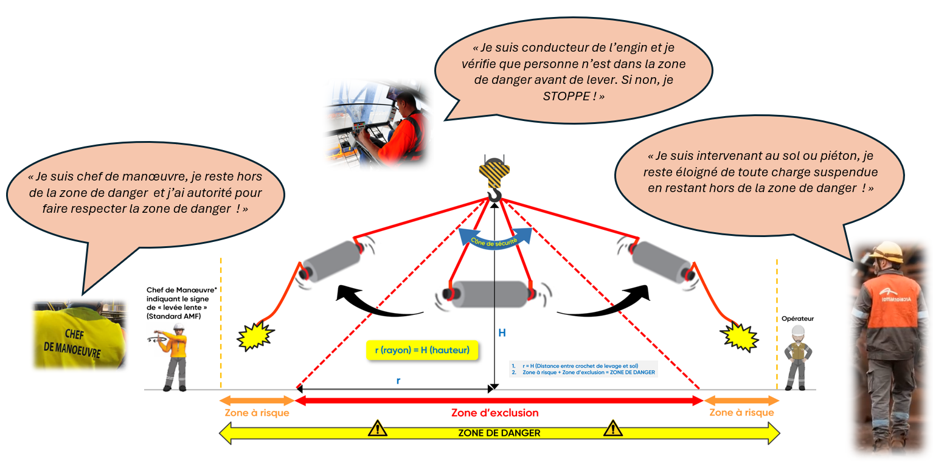




Minute sécurité / Levage
Respect de la zone de danger, chacun a son rôle à jouer
Règle d’or n° 5
Je respecte toutes les règles concernant la manutention des charges et ne me tiens jamais sous une charge

